Slide 1
Спецкурс «Объектно-ориентированное программирование на языке С++»
Основы работы с git
Подготовил студент 211 группы Честных Д.С.
Преподаватель к.ф-м.н. Безруков Д.С.
МГУ им. М.В.Ломоносова, химический факультет
22.10.2015

Slide 2
SVN - что это?
Под SVN или subversion понимается интерфейс управления версиями различных проектов, таких как написание программного кода, перевод книги и т.п.
Существует множество SVN: git, CVS, Aegis, Monotone и т.д.

Slide 3
Коротко о git
Git реализует контроль версий проекта на основе взаимодействия клиент-сервер. На сервере находится git-репозиторий — некая «папка», в которой хранятся файлы Вашего проекта. Собственно git - это интерфейс этого взаимодейстия. Важно понять, что git работает не собственно с данными в файлах и папках, а с их ИЗМЕНЕНИЯМИ

Slide 4
Github
Github — веб-сервис, который позволяет в хорошем графическом окружении работать с Вашим репозиторием. Github бесплатен, если Вы держите код открытым, Github бесплатен для свободного ПО. Закрыть Ваш исходный код на Github'e можно только платно.
www.github.com

Slide 5
Начало работы с нуля
Команды, позволяющие git'у узнать Ваше имя и эл.почту
git config --global user.name "Your Name"
git config --global user.email "Your_email@whatever.com"
Клонирование репозитория с удаленного сервера:
cd ~ && mkdir gitdir && cd gitdir/ && git clone https://github.com/cppspec/cpp-src.git
Клонирование — это просто копирование, вы можете делать какие угодно изменения в клоне, но пока вы не отправите изменения в репозиторий, в самом репозитории изменения, которые делаете Вы в его клоне, не произойдут.

Slide 6
git: основные команды
Скачивание текущей версии репозитория
git pull
Просмотр сделанных Вами изменений в текущей сессии
git status
История изменений в репозитории с момента его создания
git log [флаги]
Индексация изменения(-ий)
git add <имена файлов, изменения в которых Вы хотите проиндексировать> [флаги]
Коммит изменения(-ий)
git commit <имена файлов, изменения в которых Вы хотите закоммитить> [флаги]

Slide 7
git: основные команды
Отмена проиндексированного изменения
git reset HEAD <файл>
Отмена коммита
git revert HEAD
Переключение изменений в файле на версию после какого-либо коммита
git checkout <первые 7 символов из хэша коммита, на который надо откатиться>
Удаление коммита(-ов)
git reset - -hard <первые 7 символов из хэша коммита, до которого надо удалить(точнее, сбросить) все коммиты>
Создание новой ветки
git checkout -b <название новой ветки>
Просмотр всех веток
git branch

Slide 8
git: основные команды
Переключение на ветку
git checkout <название ветки, на которую переключиться>
Удаление ветки
git branch -D <название ветки>
Скачивание отдельной ветки
git checkout -b <название ветки> origin/<название ветки>

Slide 9
Примерный вид git-сессии, последовательность действий
git pull
git checkout -b branch origin/branch
git log
(Делаете изменения в коде)
git status
git add <файлы> [флаги]
git commit <файлы> [флаги]

Slide 10
Помещение измененных файлов в репозиторий. SSH-ключи.
Сгенерируйте пару ssh-ключей командой
ssh-keygen
Отправьте Ваши public-keys мне, чтобы Вы могли поместить код, измененный Вами, на github
cat ~/.ssh/id_rsa.pub | mail -s «ssh-key» dm.chestnykh@gmail.com
Вносить изменения в git-репозиторий могут только те пользователи, чьи ssh-ключи добавлены владельцем репозитория в настройках репозитория на сайте, с которого управляется Ваш репозиторий (в нашем случае это github.com)

Slide 11
Изменение протокола передачи данных с https на ssh
git remote set-url origin git@github.com:cppspec/cpp-src.git
После того, как Ваш ssh-ключ добавлен (в настройках репозитория его владельцем), Вы можете клонировать репозиторий к себе командой
git clone git@github.com:cppspec/cpp-src.git

Slide 12
Добавление измененных файлов в репозиторий
Вы находитесь на ветке branch. После того, как Вы поработали, внесли изменения в код, проиндексировали и сделали коммиты всех изменений, Вы можете отправить измененные файлы в репозиторий, если у Вас есть на это права (Ваш публичный ssh-ключ добавлен в настройках репозитория владельцем), командой
git push origin branch
Например,
git push origin master

Slide 13
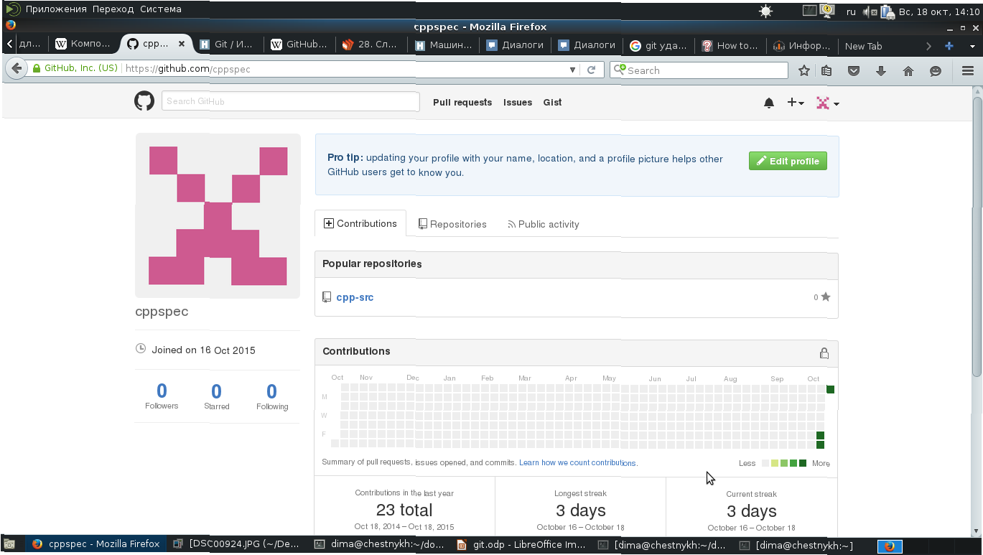
Страница пользоветеля на github

Slide 14
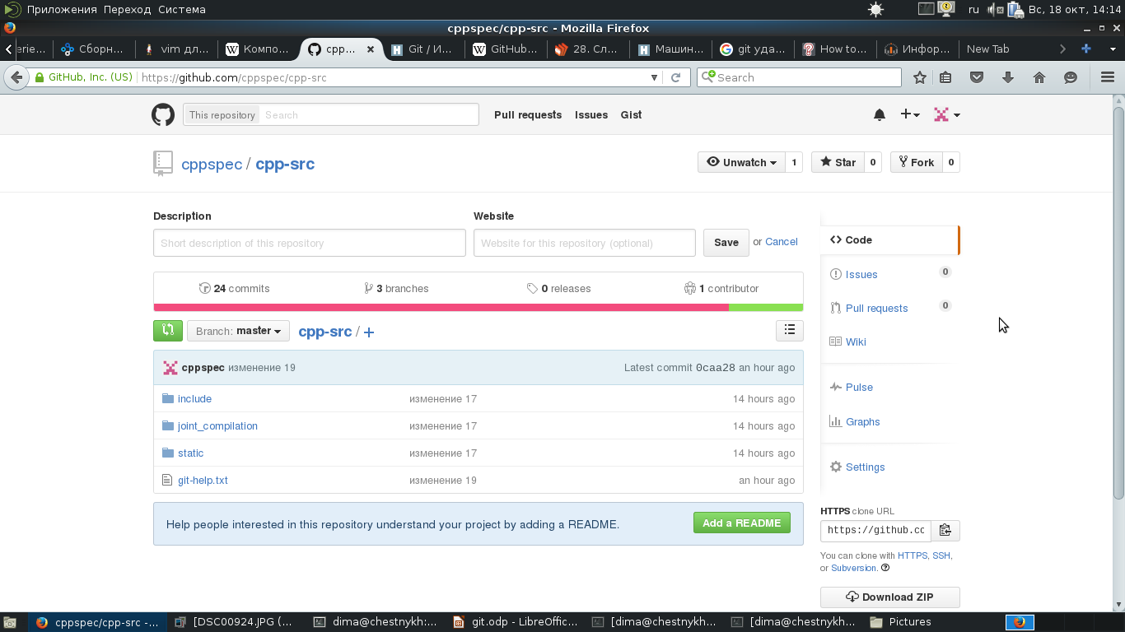
Репозиторий глазами владельца

Slide 15
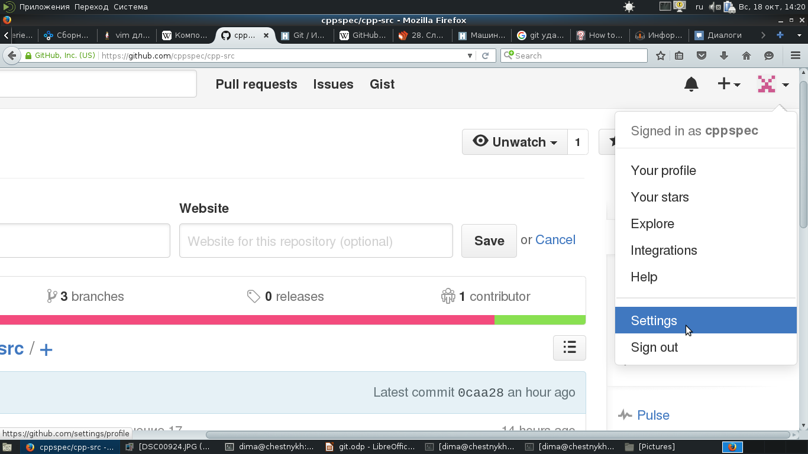
Как добавить ssh-ключ

Slide 16
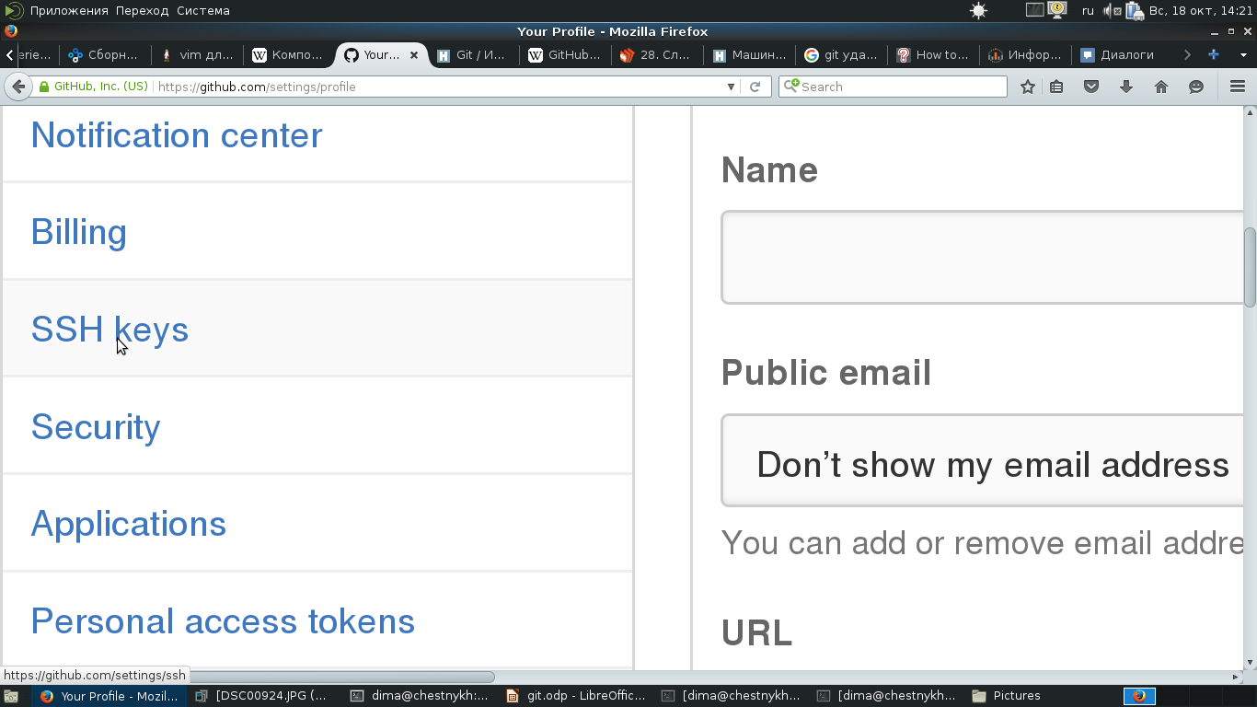

Slide 17
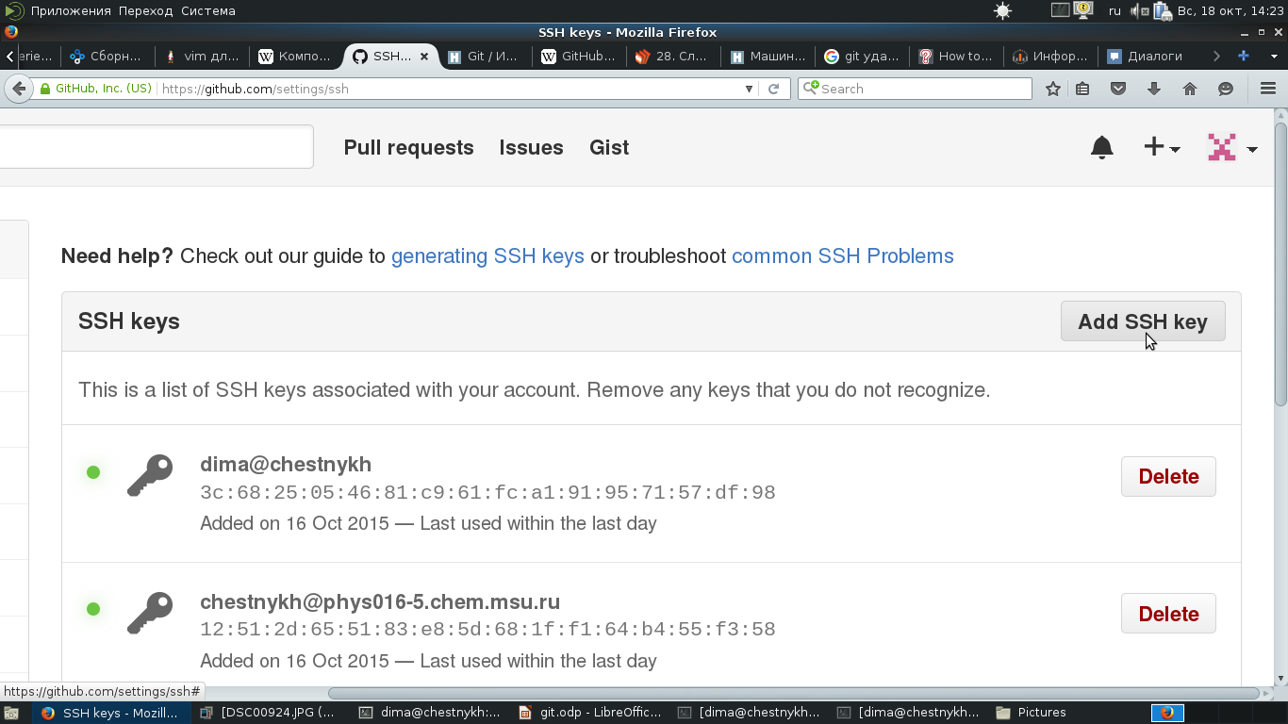

Slide 18
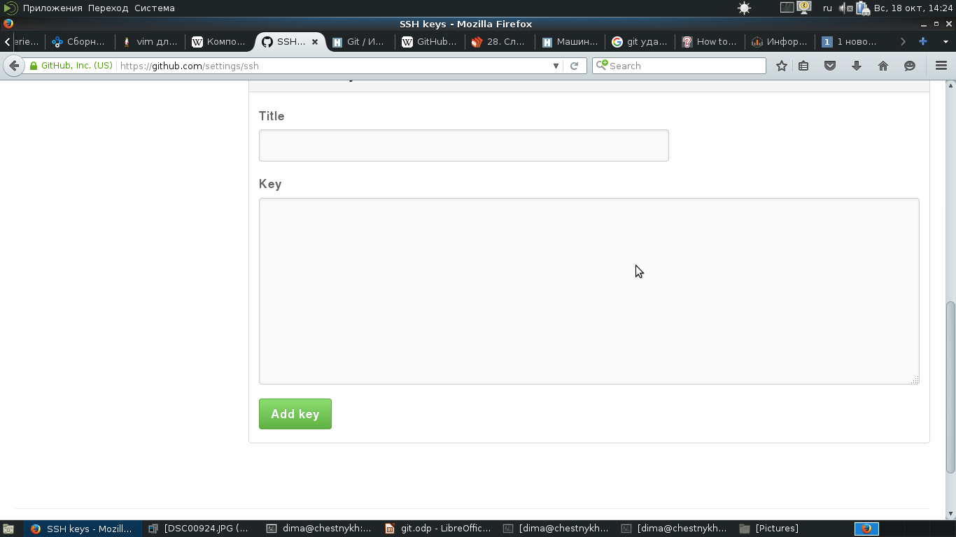

Slide 19
Работа владельца репозитория
Работа владельца репозитория в нашем случае состоит в том, чтобы создать репозиторий и добавлять публичные ssh-ключи тех пользователей, которые должны будут помещать туда свой код

Slide 20
Домашнее задание по функциям
Написать 3 функции:
1)Функцию, которая принимает 2 аргумента — длины катетов прямоугольного треугольника (по умолчанию длины равны 2.7 и 3.1), возвращает сумму синусов острых углов этого треугольника.
2)Функцию, которая принимает 3 аргумента — начало отрезка, конец отрезка и шаг, функция должна вывести в файл output.txt значения функции x^4 + arctg(x) в узлах от начала отрезка до конца отрезка, с шагом, переданным ей в качестве аргумента.
3)Функцию, которая принимает число и вычисляет его двойной факториал (произведение нечетных чисел от 1 до n для нечетного n, и четных чисел от 2 до n для четного n).
Реализовать их в виде:
1)Каждая функция в отдельном файле, эти три файла подключаются в файл с main
2)Все функции в одном отдельном файле, в файле с main объявлены их прототипы (до функции main)
1 и 2 реализацию разнести по разным директориям

Slide 21
git: для самостоятельного изучения
https://git-scm.com/book/ru/v1/%D0%9E%D1%81%D0%BD%D0%BE%D0%B2%D1%8B-Git
http://githowto.com/ru
http://habrahabr.ru/hub/Git/
И все что найдете сами :)

Slide 22
Спасибо за внимание!

Slide 23
Домашнее задание по git
1.Разбиться в команды по 2 или 3 человека
2.В каждой команде выбрать главного
3.В каждой команде главный создает репозиторий, используя github. (github.com → sign up и т. д.) (В конце выберите «создать с README.md» , чтобы репозиторий не был пустой изначально)
4.Напарник(и) главного человека присылают ему свои публичные ssh-ключи.
5.Главный добавляет эти ssh-ключи в настройках на github'e, как показано в этой презентации.
6.Каждый создает директорию, переходит туда и клонирует репозиторий, созданный главным в команде.
7.Кроме главного, каждый человек в команде создает свою ветку (ветка главного будет master)
8.Каждый копирует 2 директории с реализациями функций (см.предудыщий слайд) к себе на ветку.
9.Отправить эти 2 директории с реализованными функциями в Ваш репозиторий, чтобы на github'e эти папки с реализованными функциями в них отображались в Вашей ветке.

